Slide 1

CHAPTER 3
Adjusting Accounts for Financial Statements
재무제표를 위한 계정 조정 · 발생주의 회계와 조정분개
Introduction to Financial Accounting | KAIST College of Business
Notes:
Chapter 3: 회계기간·발생주의 개념에서 시작해, 왜 조정이 필요한지, 그리고 이연비용·발생비용 조정분개를 다룹니다.

Slide 2
Study Plan · 목차
LECTURE TOPICS
1
Business Cycle ≠ Reporting Cycle · 보고 이슈
PART 1
2·3
Illustration 1 & 2 · Revenue·Expense 인식
PART 1
4
Cash vs. Accrual Basis · 현금주의 vs 발생주의
PART 1
5
Why Adjustments are Needed · 조정의 필요성
PART 2
6
Four Types of Adjustments · 조정의 네 가지 유형
PART 2
7
Deferred Expenses = Assets · 이연비용
PART 2
8
Accrued Expenses = Liabilities · 발생비용
PART 2
핵심 흐름: 왜 회계기간이 문제인가 → 현금주의 vs 발생주의 → 조정분개(이연·발생비용).
Ch 3 · Adjusting Accounts
2
Notes:
Part 1은 현금주의와 발생주의를 대조하고, Part 2는 조정분개의 필요성과 네 가지 유형(특히 비용 측면)을 다룹니다.

Slide 3
SECTION 1
Business Cycle ≠ Reporting Cycle
영업 순환과 보고 주기가 어긋날 때 생기는 이슈
Notes:
영업 활동은 연속적이지만 재무제표는 특정 기간 말에 작성됩니다 — 여기서 보고 이슈가 생깁니다.

Slide 4
The Accounting Period & Business Cycles
SECTION 1
재무보고는 연속적인 영업 활동을 인위적인 기간으로 잘라 측정합니다.
The Accounting Period (Reporting Cycle)
Business Operating Cycle
재무 성과를 측정·기록·보고하는 시간 간격.
두 개의 balance sheet 사이의 기간.
한 달, 분기, 또는 1년이 될 수 있음.
재고 매입/생산 → 판매 → 현금 회수까지의 평균 시간.
영업 순환은 연속적이며 실제로 결코 '멈추지' 않음.
보고 주기는 정해진 기간, 영업 순환은 멈추지 않는 흐름 — 이 둘의 불일치가 핵심입니다.
Ch 3 · Adjusting Accounts
4
Notes:
The reporting cycle is a fixed interval between two balance sheets; the operating cycle never stops. Their mismatch drives the need for adjustments.

Slide 5
The Periodicity Assumption
SECTION 1
GAAP은 기업의 경제적 생애를 인위적인 기간(월·분기·연)으로 나눌 수 있다고 가정합니다.
Purpose
Activities into a Period
이해관계자(stakeholders)가 성과를 평가할 수 있게 함.
관리 가능하고 비교 가능한 구간에 걸쳐 측정.
연속적인 활동을 더 짧고 일관된 구간으로 '잘라' 냄.
성과를 정기적으로 보고할 수 있게 함.
핵심: periodicity 가정이 있어야 비로소 정기적인 재무제표 작성이 가능합니다.
Ch 3 · Adjusting Accounts
5
Notes:
Periodicity assumption: a firm's continuous life can be divided into artificial periods for reporting.

Slide 6
What is an Issue?
SECTION 1
수익 창출 활동은 연속적으로 발생하지만, 재무제표는 특정 기간의 말에 작성되어야 합니다.
영업주기와 보고기간이 일치할 경우
영업주기와 보고기간인 불일치할 경우
✓ 회계기록이 간단함 (No reporting issues).
활동과 기간이 딱 맞으면 문제가 없음.
현실에서는 거의 불가능
✗ 회계의 새로운 규칙이 필요함(Critical reporting issues arise).
✗ 현실의 대부분의 경우 (This is the reality we face).
현실에서는 영업활동과 회계기간이 어긋납니다 (not aligned)— 그래서 조정(adjustments)이 필요합니다.
Ch 3 · Adjusting Accounts
6
Notes:
Revenue-generating activity is continuous, but statements are cut at period-end; in reality they do not align, so adjustments are required.

Slide 7
SECTION 2 · 3
When to Recognize Revenues & Expenses
발생주의 하에서 수익과 비용을 언제 인식하는가
Notes:
두 예제를 통해 발생주의에서 revenue와 expense를 언제 인식하는지 살펴봅니다.

Slide 8
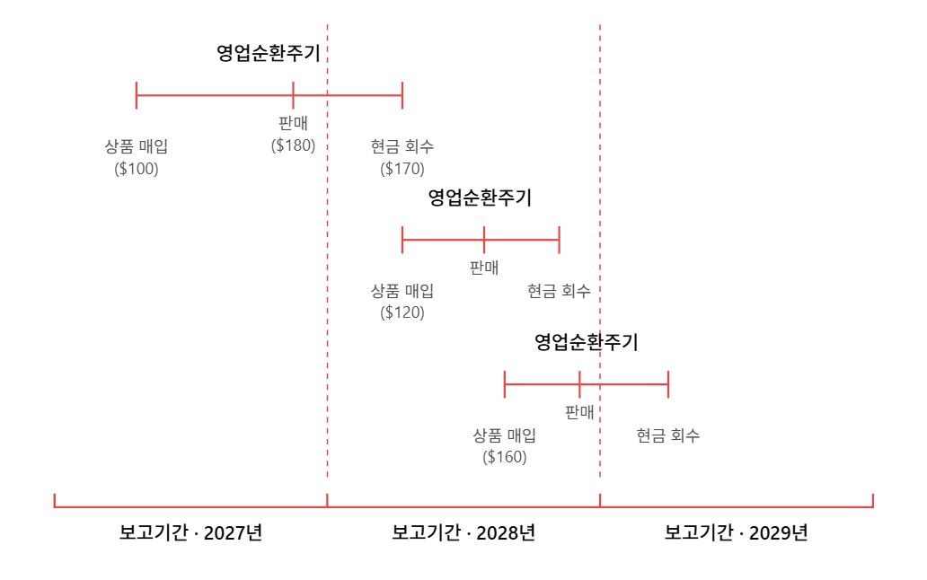
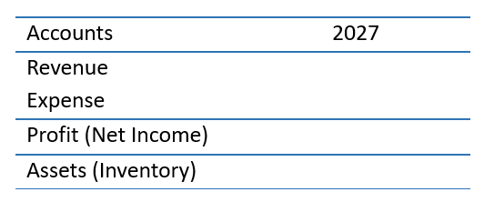
Illustration 1 — When to Recognize Revenue & Expenses
Transaction Timeline (FY ends 12/31)
12/1/27 — 상품 $100 현금 매입.
12/20/27 — 상품 $180 외상 판매.
1/15/28 — 고객으로부터 $170 현금 회수.
Q. 2027년 매출과 비용의 인식액은? .
$180
$100
$ 80
$120
핵심: 영업주기는 보고기간 경계를 넘나들기 때문에 기간귀속 (발생주의)문제가 발생한다.
Ch 3 · Adjusting Accounts
8
Notes:
발생주의: 판매(12/20)에 revenue $180, 대응 원가 $100을 비용으로 인식 → 2027 net income $80. 현금 회수(1/15/28) 시점과 무관.

Slide 9
Illustration 2 — Summit Publishing Company
ILLUSTRATION 2
Summit Publishing — 잡지 출판·유통 기업, 분기별 출판 일정으로 운영.
Subscription Details
Operating Costs
발행주기: 4 issues / year.
분기발행별 가격: $25.
총 구독자: 1,000.
구독기간: 3 years.
현금총액 (2025): $25 × 4 × 1,000 × 3 = $300,000.
연간 제작·배송비: $60,000 / year.
Financing Costs
$100,000 3년 만기 대출 @ 연 10% ($10,000/year).
원금·이자는 대출 만기 시 상환.
$300,000 현금은 2025년에 모두 회수 — 하지만 성과는 3년에 걸쳐 발생합니다.
Ch 3 · Adjusting Accounts
9
Notes:
Summit collects $300,000 up front in 2025 for a 3-year subscription; annual production cost $60,000; a $100,000 loan at 10% with interest paid at maturity.

Slide 10
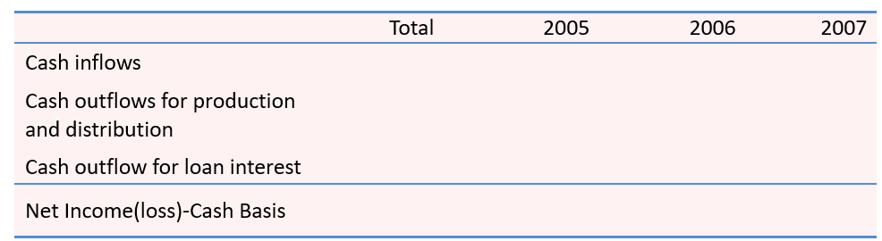
Illustration 2 — Required
Required
1. 3년 기간(2025-2027) 동안 회사의 total income을 계산.
2. 각 연도(2025, 2026, 2027)의 annual income을 계산.
Note: Income = Revenue − Expenses.
Ch 3 · Adjusting Accounts
10
Notes:
Compute total income over 2025-2027 and annual income per year; the best approach is the accrual basis, matching revenue and expense to the period.

Slide 11
Two Ways to Keep Score — Cash vs. Accrual
SECTION 4
같은 거래라도 인식 기준에 따라 재무 성과가 달라집니다.
Cash Basis (Not GAAP)
Accrual Basis (GAAP)
Accrual (발생)이나 Deferral (이연)을 기록하지 않음.
Revenue:
현금을 받을 때만 인식.
Expense:
현금을 지급할 때만 인식.
Focus: 현금 유입·유출(유동성).
경제적 활동에 기반한 인식.
Revenue:
재화 판매·용역 제공 시 인식 (현금 회수 아님).
Expense:
관련 revenue와 같은 기간, 또는 효익 소멸 시.
Focus: 거래의 경제적 실질.
Cash는 '언제 돈이 오갔나', Accrual은 '언제 가치가 만들어졌나'를 묻습니다.
Ch 3 · Adjusting Accounts
11
Notes:
Cash basis records only cash in/out; accrual (GAAP) recognizes revenue when earned and expense when the related benefit is consumed.

Slide 12
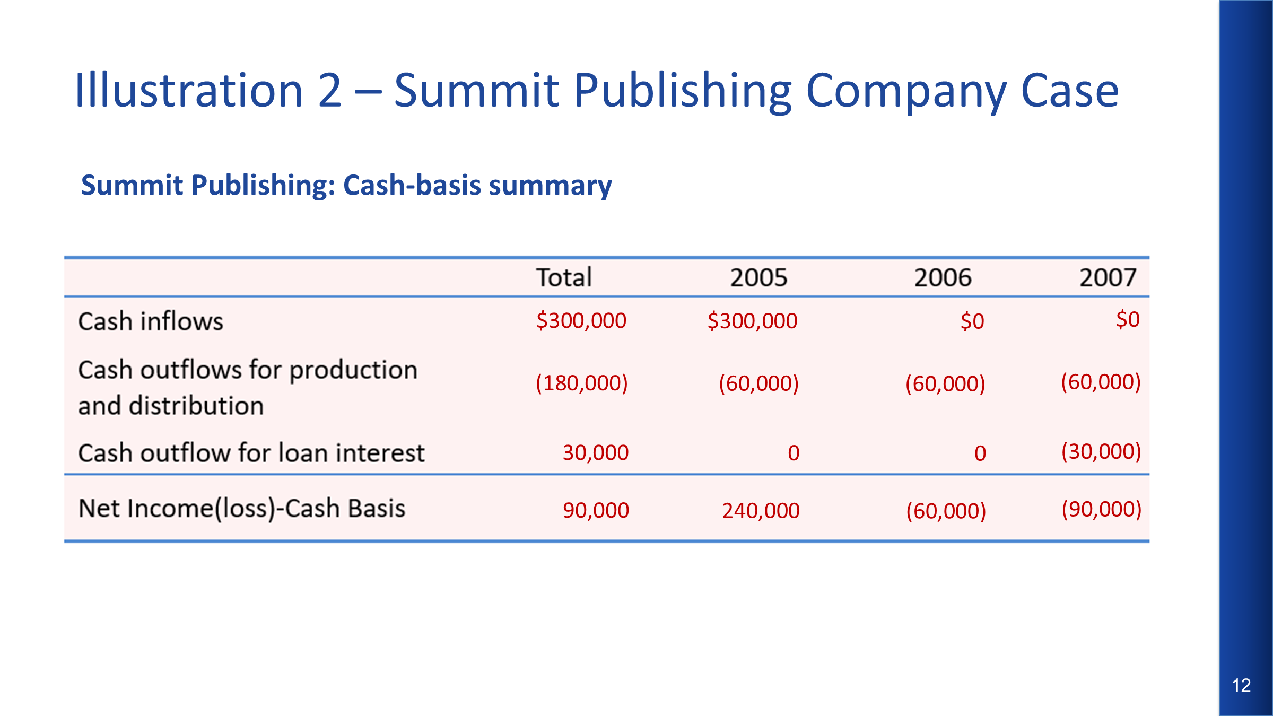
Notes:
Summit cash-basis summary. Under cash basis all $300,000 is recognized in 2025 when collected; later years show only costs (net income 240,000 / (60,000) / (90,000)), distorting performance. Professor copy shows the worked figures; student copy is blank to fill in.

Slide 13
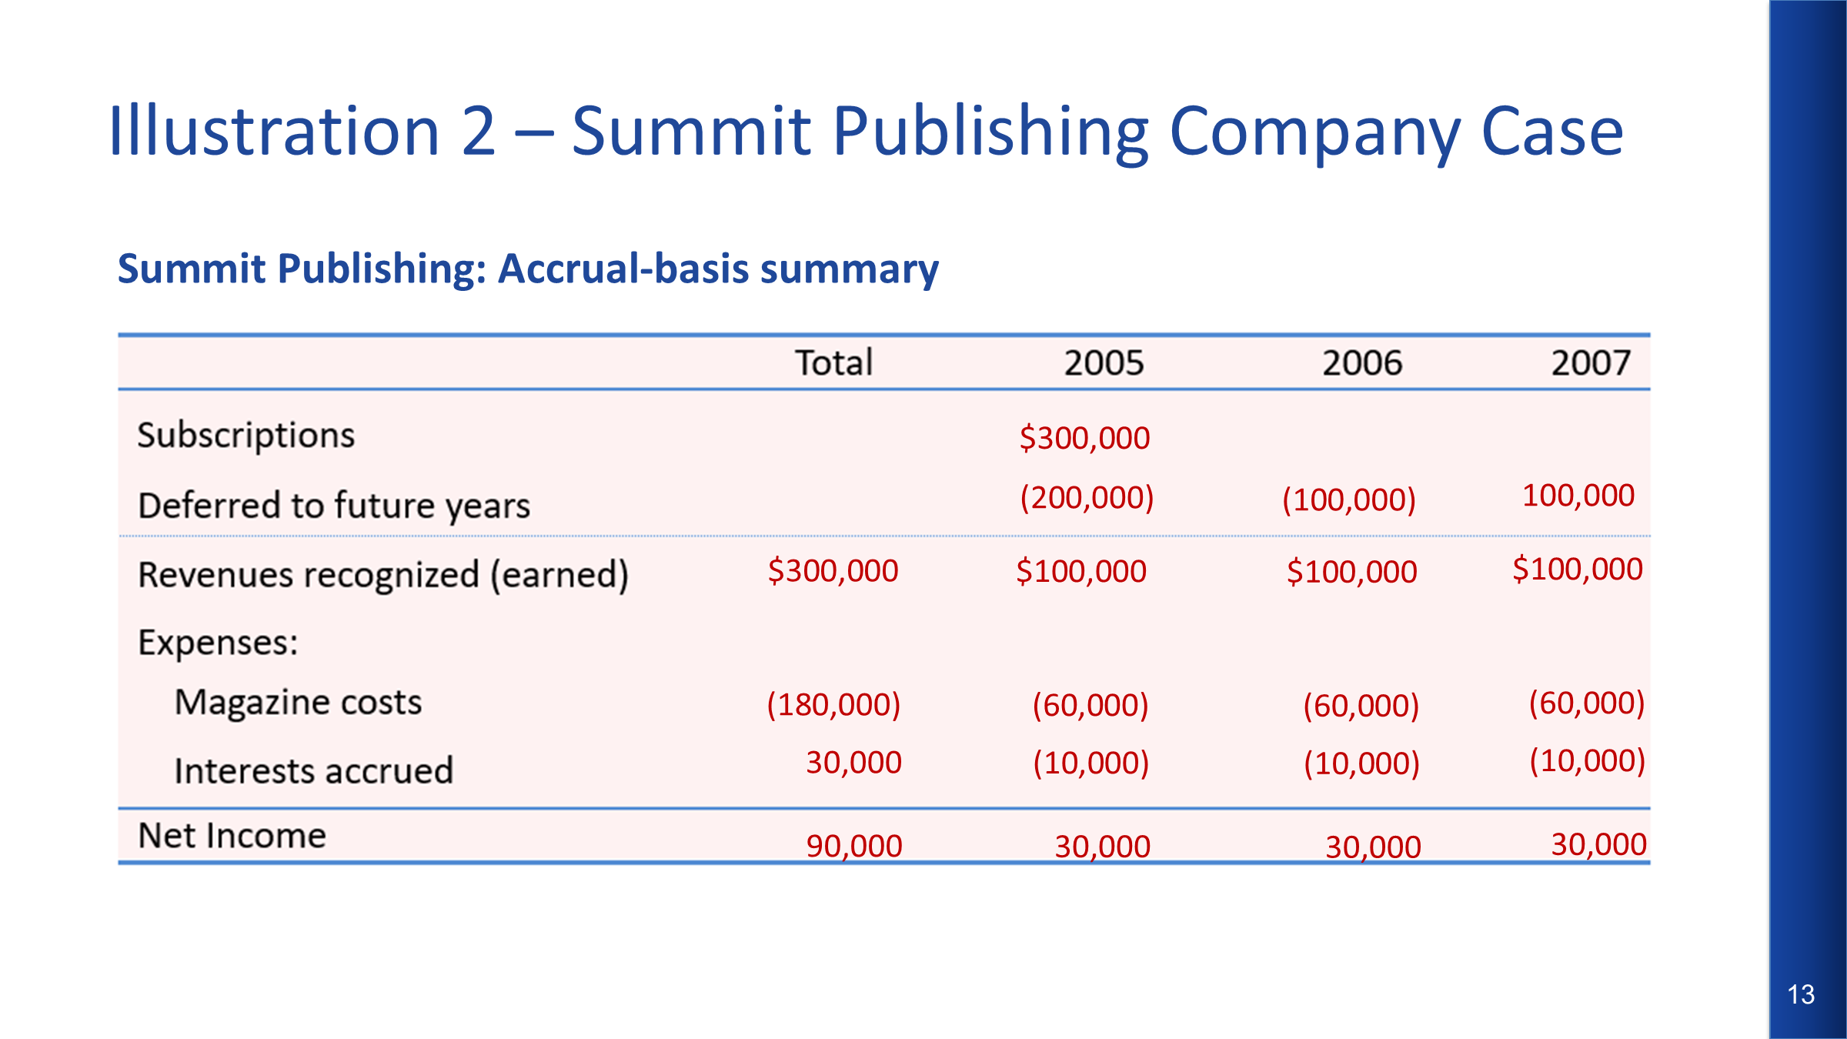
Notes:
Summit accrual-basis summary. Revenue is spread across the years the magazines are delivered, giving a steady annual income of about $30,000. Professor copy shows the worked figures; student copy is blank to fill in.

Slide 14
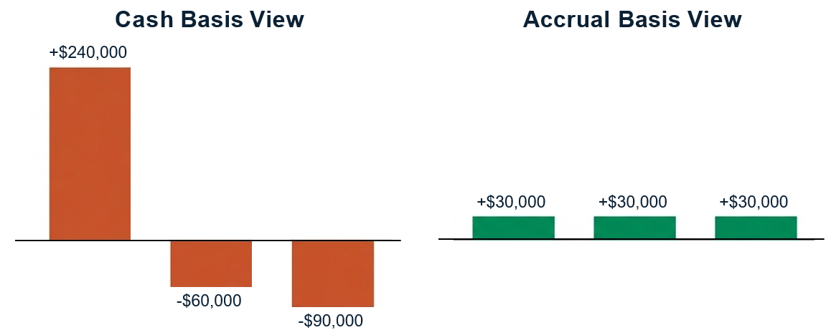


Cash Distorts, Accrual Reveals
ILLUSTRATION 2
Cash는 은행 계좌를 추적하고, Accrual은 비즈니스 모델을 추적합니다.
안정적이고 예측 가능함.
위험하고 변동성이 커 보임.
2025 2026 2027 2025 2026 2027
Ch 3 · Adjusting Accounts
14
Notes:
Side-by-side comparison: cash basis tracks the bank account and swings wildly; accrual basis tracks the business model and reflects true performance.

Slide 15
Cash vs. Accrual Basis — Comparison
SECTION 4
왜 GAAP은 발생주의를 요구할까요?
Limitations of Cash Basis
Advantages of Accrual Basis
영업 활동 이후로 인식이 지연됨.
Expense 와 revenue의 대응이 부적절함.
긴 영업 순환에 더 불리함.
기간별 수익성을 더 명확하게 보여줌.
Expense 와 revenue를 더 잘 대응시킴.
실제 영업 성과를 반영함.
발생주의는 수익과 비용을 대응시켜 각 기간의 실제 성과를 드러냅니다.
Ch 3 · Adjusting Accounts
15
Notes:
Cash basis delays recognition and mismatches costs; accrual basis matches expense to revenue and reflects real operating performance.

Slide 16
Concept Quiz 1
CONCEPT QUIZ 1
발생주의 인식 시점을 점검합니다.
Q1 · Revenue 인식 시점
Q2 · Accrual-Basis Reporting
서비스 회사에서 revenue는 언제 기록되는가?
a. 고객이 서비스를 요청할 때.
b. 고객이 대금을 지급할 때.
c. 고객에게 서비스가 제공될 때.
d. 제공 전 non-refundable deposit을 받을 때.
Costello Company는 2026년에 고객에게 용역을 제공하고 $10,000을 청구하였으며, 관련 비용 $3,000을 현금으로 지급하였다. 대금은 2027년에 회수되었다. 발생주의 회계를 적용할 경우 Costello가 2026년에 보고할 금액은?
a. expenses of $3,000 in 2027.
b. net income of $7,000 in 2027.
c. revenue of $10,000 in 2026.
d. revenue of $10,000 in 2027.
정답: Q1 → c (용역 제공 시) · Q2 → c (수행한 2026년에 revenue 인식).
Ch 3 · Adjusting Accounts
16
Notes:
Q1: revenue is recorded when services are performed (c). Q2: accrual recognizes revenue in 20x3 when earned (c).

Slide 17
Concept Quiz 1 (Continued)
CONCEPT QUIZ 1 · Q3
Delta Airline 급여 — 발생과 지급의 분개.
Problem
Date | Account Titles | Debit | Credit
Dec 31
Jan 15
Jan 15
직원은 매월 15일에 급여를 받음.
2026/12/16–12/31 근무분 $220,000는 2027/1/15에 지급됨.
(1) 2027/12/31 발생 분개, (2) 2027/1/15 지급 분개를 작성하시오.
Ch 3 · Adjusting Accounts
17
Notes:
Dec 31 accrues wages: Dr Wages Expense / Cr Wages Payable 220,000. Jan 15 pays it: Dr Wages Payable / Cr Cash 220,000; plus the regular Jan payroll Dr Wages Expense / Cr Cash 300,000.

Slide 18
Concept Quiz 1 (Continued)
CONCEPT QUIZ 1 · Q3
Delta Airline 급여 — 발생과 지급의 분개.
Problem
Solution
Date | Account Titles | Debit | Credit
Dec 31
Jan 15
Jan 15
직원은 매월 15일에 급여를 받음.
2026/12/16–12/31 근무분 $220,000는 2027/1/15에 지급됨.
(1) 2027/12/31 발생 분개, (2) 2027/1/15 지급 분개를 작성하시오.
Ch 3 · Adjusting Accounts
17
Notes:
Dec 31 accrues wages: Dr Wages Expense / Cr Wages Payable 220,000. Jan 15 pays it: Dr Wages Payable / Cr Cash 220,000; plus the regular Jan payroll Dr Wages Expense / Cr Cash 300,000.

Slide 19
SECTION 5
Why Adjustments are Needed
왜 조정분개가 필요한가
Notes:
조정분개는 회계기간 말에 사실(경제적 실질)과 재무제표를 일치시키기 위해 필요합니다.

Slide 20

Adjustments Align the Facts with the Financials
SECTION 5
조정분개 (Adjusting Journal Entries) 는 회계기간의 시간 격차(periodicity)를 메웁니다.
The Time Gap (Periodicity)
Daily Cash Transactions
Financial
Statements
현금의 이동 시점과 가치의 창출·소비 시점이 다름.
이 시간 격차 때문에 기록되지 않은 수익·비용이 남음.
조정분개가 이 격차를 메워 사실과 재무제표를 일치시킴.
ADJUSTING ENTRIES
The Time Gap (Periodicity)
Ch 3 · Adjusting Accounts
19
Notes:
Adjusting entries bridge the time gap created by periodicity, aligning the economic facts with the reported financials.

Slide 21

Cash Flow Does Not Equal Business Performance
SECTION 5
현금의 흐름과 사업의 성과는 같지 않습니다.
핵심 개념
'Expense'(비용)는 돈이 은행 계좌에서 나가는 시점과 무관하게, 가치의 소비로 정의됨.
현금만 추적하면 수익성에 대한 잘못된 그림을 만듦.
비용은 '가치가 소비되는 때' 인식됩니다 — 수표를 쓰는 순간이 아니라.
함의: 그래서 발생주의에서는 조정분개로 소비된 가치를 비용으로 잡아 줍니다.
Cash Paid
The Cash Trap
Value Used
Ch 3 · Adjusting Accounts
20
Notes:
An expense is the consumption of value, independent of when cash leaves the bank; tracking only cash gives a misleading picture of profitability.

Slide 22
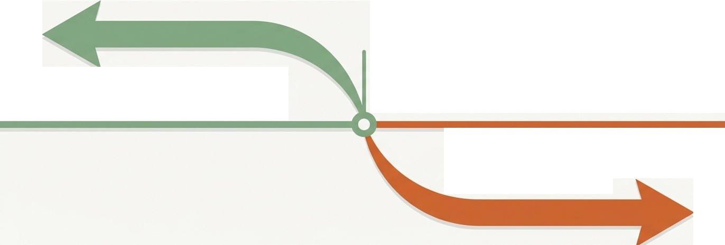
The Two Directions of Time (용역을 시킴 혹은 사용한 경우)
SECTION 6
Activity
(Value Consumed)
1. Activity 이전에 현금 지급
(Deferred Expense/ Asset)
2. Activity 이후에 현금 지급
(Accrued Expense / Liability)
Ch 3 · Adjusting Accounts
21
Notes:
Four types by direction of time: deferred (cash before activity) vs accrued (cash after), each on the expense and revenue side. This chapter focuses on the expense side.

Slide 23
Four Types of Adjustments
SECTION 6
두 방향의 시간 — 현금이 활동보다 먼저(Deferred) 또는 나중(Accrued)에 이동합니다.
Deferred Expense = Asset
Deferred Revenue = Liability
Activity 이전에 현금 지급.
e.g. Prepaid Advertising Expense (선급광고비).
미리 지불한 대금은 자산
Activity 이전에 현금 수취.
e.g. deferred rent revenue (선수임대료)
미리 받은 대가는 부채로.
Accrued Expense = Liability
Accrued Revenue = Asset
Activity 이후에 현금 지급.
e.g. Accrued Interest Expense (미지급이자).
지불하지 않은 이자는 부채
Activity 이후에 현금 수취.
e.g. Accounts Receivable (매출채권)
이미 벌었으나 미수령한 수익, 자산.
본 장에서는 Expense 측면(Deferred·Accrued)에 집중합니다.
Ch 3 · Adjusting Accounts
21
Notes:
Four types by direction of time: deferred (cash before activity) vs accrued (cash after), each on the expense and revenue side. This chapter focuses on the expense side.

Slide 24
SECTION 7
Deferred Expenses are Assets
이연비용/선급비용은 자산이다
Notes:
여러 기간에 걸쳐 효익을 주는 선지급액은 먼저 자산으로 기록하고, 소멸분을 비용으로 대체합니다.

Slide 25
Deferred Expenses are Assets (이연비용/선급비용은 자산이다)
SECTION 7
여러 기간에 걸쳐 효익을 제공하는 선지급액은 먼저 자산으로 기록됩니다.
1
2
3
Concept
Process
Common Examples
현금 지급이 여러 회계기간에 효익 제공.
먼저 asset(deferred expense)으로 기록.
각 기간 말, 소멸된 부분을 expense로 대체.
asset은 동일 금액만큼 감소.
Buildings, equipment, supplies,
prepaid insurance, prepaid rent.
요지: 선지급 = 미래 효익을 산 것 → 소비될 때까지 자산으로 남습니다.
Ch 3 · Adjusting Accounts
23
Notes:
A prepayment buys future benefit; it is recorded as an asset (deferred expense) and moved to expense as it is consumed each period.

Slide 26
Illustration 1 — Deferred Advertising Expense
ILLUSTRATION 1
Global Books, Inc. — 4개월 광고 캠페인에 $800을 선지급.
Setup & Initial Entry (28 Feb)
Amortization (31 Mar)
4개월 광고 캠페인 대금 $800을 현금 지급.
Dr Deferred Advertising Expense (asset) ↑ 800
Cr Cash ↓ 800
$800 ÷ 4 months = $200 / month (straight-line).
Dr Advertising Expense ↑ 200
Cr Deferred Advertising Expense ↓ 200
비용을 만드는 것은 광고가 실제로 나간 것이지, 돈을 지급한 것이 아니다.
The expense is the running of the ads, not the writing of the check.
Ch 3 · Adjusting Accounts
24
Notes:
Feb 28: $800 paid is capitalized as a deferred (asset). Each month $200 (=$800/4) is moved to Advertising Expense as the ads run — the expense follows consumption, not payment.

Slide 27
Global Books, Inc.
Uses of funds
Sources of funds
_Assets
Liabilities_
11
600
8a
600
13
800
Accounts receivable
9
250
12a
90
3
5,000
11
600
4
6,000
10
100
1
30,000
10
100
Accounts payable
Deferred revenue
Bank loan
50
13
800
7
6a
700
Deferred expenses
Equity_
5
10,000
12b
30
3
5,000
8b
300
Profit
2
20,000
6b
300
460
4
6,000
1
30,000
5
10,000
2
20,000
Equipment
Cash at bank
Inventory
Contributed capital
13
800
800
3월부터 6월까지 진행될 광고 캠페인 비용을 은행 이체로 결제함.
Deferred expenses
800
Cash
800
_Expenses
Revenue_
9
250
7
50
Cleaning
12b
30
12a
90
8b
300
8a
600
6b
300
6a
700
Cost of sales
Revenue (sales)
Notes:
They will typically think it is an expense: because we spent money or because advertising is an expense.
Help them work through the logic – refer them to the dates.
We gave the supplier $800. What did they give us in return?
The business has bought the right to receive advertising.
Only if a participant raises the issue: acknowledge that simplified bookkeeping practice can expense the payment immediately, and then – as a closing entry for the period/year - capitalise the portion that is not yet consumed.
Same result at the end of the period but the monthly P&Ls will not reflect the underlying business activities.

Slide 28
Global Books, Inc.
Uses of funds
Sources of funds
_Assets
Liabilities_
11
600
8a
600
13
800
Accounts receivable
9
250
12a
90
3
5,000
11
600
4
6,000
10
100
1
30,000
100
15
200
Accounts payable
Deferred revenue
Bank loan
10
800
7
50
13
14
100
6a
700
Deferred expenses
Equity_
Accumulated depreciation
5
10,000
12b
30
3
5,000
8b
300
Profit
2
20,000
6b
300
160
360
4
6,000
1
30,000
5
10,000
2
20,000
Equipment
Cash at bank
Inventory
Contributed capital
15
3월 31일까지 사용된 이연 (deferred) 광고비 를 회계 처리함.
200
Deferred expenses
200
Advertising
200
200
_Expenses
Revenue_
9
250
7
50
Cleaning
12b
30
12a
90
8b
300
8a
600
14
100
15
200
6b
300
6a
700
Depreciation
Advertising
Cost of sales
Revenue (sales)
Notes:
One quarter of the advertising is consumed, according to the dates and using a straight-line matching/pro rata concept for recognising the expense.

Slide 29
Illustration 2 — Depreciation Expense
SECTION 7
유형자산의 구입은 미래 용역의 묶음을 구입하는 것입니다.
1
2
3
Concept
Process
Common Examples
Depreciation은 유형자산의 원가를
그 내용연수에 걸쳐 체계적으로 배분.
각 기간 말 소멸분을 Depreciation Expense로.
book value 감소 — contra-asset
'Accumulated Depreciation' 사용.
Buildings, equipment, vehicles,
furniture, machinery.
요지: 감가상각은 이연비용의 한 형태 — 자산의 원가를 사용 기간에 걸쳐 비용화합니다.
Ch 3 · Adjusting Accounts
27
Notes:
Depreciation systematically allocates a tangible asset's cost over its useful life, using the contra-asset Accumulated Depreciation.

Slide 30
Depreciation — Worked Example (Global Books)
ILLUSTRATION 2
장비 $6,000를 취득하고 매월 감가상각합니다.
Equipment Purchase (31 Jan)
Calculation & Monthly Entry (31 Mar)
장비 $6,000을 취득 (자금은 bank loan 등으로 조달).
Dr Equipment ↑ 6,000
Cr Cash ↓ 6,000
원가 $6,000 − 잔존가치 $0 ÷ 60개월 = $100 / month.
Dr Depreciation Expense ↑ 100
Cr Accumulated Depreciation ↑ 100
Accumulated Depreciation: contra-asset 계정 — net book value가 매월 $100씩 감소합니다 ($6,000 ÷ 5년/60개월).
Ch 3 · Adjusting Accounts
28
Notes:
Equipment $6,000 with $0 residual over 60 months → $100/month. Monthly: Dr Depreciation Expense / Cr Accumulated Depreciation (contra-asset), reducing net book value.

Slide 31
Global Books, Inc.
Uses of funds
Sources of funds
_Assets
Liabilities_
3
5,000
4
6,000
1
30,000
Accounts payable
Bank loan
Equity_
3
5,000
Profit
2
20,000
4
6,000
1
30,000
2
20,000
Equipment
Cash at bank
Contributed capital
_Expenses
Revenue_
4
ZZZ 공급업체로부터 장비를 구매 및 설치함. 결제 기한은 30일 후.
Equipment
6,000
Accounts payable
6,000
6,000
6,000
Notes:
In debrief, work through logic carefully.
New asset and new obligation.
In accounting, we record things as they occur, not necessarily when cash is received or paid.
Today we owe – tomorrow we’ll pay – we record the payment only when it happens.

Slide 32
Global Books, Inc.
Uses of funds
Sources of funds
_Assets
Liabilities_
11
600
8a
600
13
800
Accounts receivable
9
250
12a
90
3
5,000
Net book value
11
600
4
6,000
10
100
1
30,000
10
100
Accounts payable
Deferred revenue
Bank loan
50
13
800
7
14
100
6a
700
Deferred expenses
Equity_
Accumulated depreciation
5
10,000
12b
30
3
5,000
8b
300
Profit
2
20,000
6b
300
360
460
4
6,000
1
30,000
5
10,000
2
20,000
Equipment
Cash at bank
Inventory
Contributed capital
14
100
해당 장비는 잔존가치 없이 5년간 사용할 예정이며, 이번 달 사용분에 대해 회계 처리함.
Depreciation
100
Accumulated depreciation
100
_Expenses
100
Revenue_
9
250
7
50
Cleaning
12b
30
12a
90
8b
300
8a
600
14
100
6b
300
6a
700
Depreciation
Cost of sales
Revenue (sales)
Notes:
Monthly depreciation amount is $100 being
$6,000 divided by 60 months.
Depreciation causes a lot of confusion, in part, because it is doing two things at once, and students need to know which part of the transaction they are looking at.
Accounting duality means that depreciation does two things:
– it Books, Inc. the reduction of an asset’s value as it is used up and this “loss of value” accumulates (builds up) in the balance sheet.
This is the “credit”
– it Books, Inc. the sacrifice of value as an expense: the depreciation charge.
This is the “debit”

Slide 33
SECTION 8
Accrued Expenses are Liabilities
발생비용은 부채이다
Notes:
가치가 이미 소비되었지만 아직 지급하지 않았다면, 비용을 인식하고 부채(accrued liability)를 기록합니다.

Slide 34

Accrued Expenses are Liabilities (발생비용은 부채이다)
SECTION 8
가치는 이미 소비되었지만 지급은 아직 이루어지지 않은 경우입니다.
Value Consumed (Expense)
Concept · Process · Examples
Concept
활동·용역이 invoice 발행(현금 지급) 전에 발생해도 expense를 인식.
미지급이면 liability를 기록.
Process
미청구·미지급 소비는 accrued liability를 발생 → 지급 시 정산.
Examples
Utility payable, accrued interest expense, tax payable.
Payment Pending
(Liability)
Ch 3 · Adjusting Accounts
32
Notes:
Even before an invoice or payment, consumed value must be expensed; the unpaid amount is recorded as an accrued liability, settled when paid. Value Consumed (Expense) → Payment Pending (Liability).

Slide 35
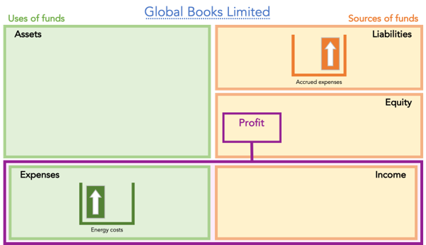
Illustration 3 — Estimated Energy Costs
ILLUSTRATION 3
Global Books, Inc. — 31 March 기준 에너지 비용을 추정·인식.
3월의 에너지 비용
에너지는 사용된 3월(사용 기간)에 expense로 인식.
현금 지급은 4월이지만, 3월에 비용과 liability를 기록.
이 liability가 accrued expense.
accrued expense는 balance sheet의 liability로 표시됨.
Ch 3 · Adjusting Accounts
33
Notes:
Global Books recognizes the March energy cost as an expense in March (when used) even though cash is paid in April; it records the expense and an accrued liability on the balance sheet.

Slide 36
Illustration 4 — Accrued Interest Expense
ILLUSTRATION 4
반년치 이자를 기간 말에 발생 인식합니다.
Problem
Solution
Date | Account Titles | Debit | Credit
07/01/27
12/31/27
2027/7/1 은행에서 $100,000 차입 · 3년 만기 · 연 6%.
회계연도는 12/31 종료. 이자 지급일: 매년 6/30.
7/1과 12/31의 거래를 기록하시오.
Interest Expense =
Ch 3 · Adjusting Accounts
34
Notes:
Jul 1: Dr Cash / Cr Notes Payable 100,000. Dec 31 accrues 6 months of interest: Dr Interest Expense / Cr Interest Payable 3,000 (=100,000 × 6% × 6/12).

Slide 37
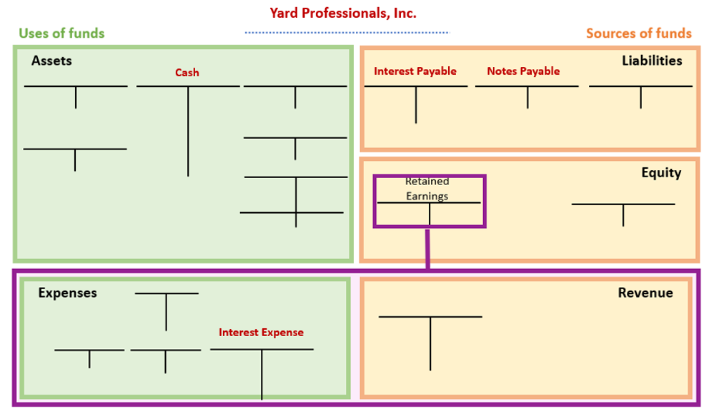
Illustration 4 — Continued
ILLUSTRATION 4
차입과 이자 발생을 계정에 반영한 모습입니다.
요약
차입 (7/1):
Cash ↑$100,000
Notes Payable ↑ $100,000.
이자 발생 (12/31):
Interest Expense ↑ $3,000
Interest Payable ↑ $3,000.
발생주의: 지급 전이라도 소비된 이자를 비용·부채로 인식.
Ch 3 · Adjusting Accounts
35
Notes:
The loan brings in $100,000 (Cash / Notes Payable); by year-end $3,000 of interest is accrued as expense and payable, even though it is paid later.

Slide 38
Concept Quiz 2
CONCEPT QUIZ 2
이연·발생 개념을 점검합니다.
Q1 · Cash Received in Advance
Q2 · Prepaid Insurance
서비스가 제공되기 전에 받은 현금은 무엇으로 기록되는가?
a. liabilities.
b. expenses.
c. equity.
d. revenues.
수정분개 전 선급보험료 (Prepaid Insurance, deferred insurance expense) 잔액은 $2,700이다. 이 중 $1,500이 당기에 기간 경과되었다. 당기 보험료(비용)는 얼마인가?
a. $2,700.
b. $1,900.
c. $1,500.
d. $1,200.
정답:
Ch 3 · Adjusting Accounts
36
Notes:
Q1: cash received before service is a liability (a). Q2: the $1,500 expired portion is the insurance expense (c); prepaid remaining is $1,200.

Slide 39
Concept Quiz 2 (Continued)
CONCEPT QUIZ 2 · Q3
선지급 임차료의 조정분개를 점검합니다.
Q3 · Prepaid Rent Adjustment
풀이
9월 1일, Petite-Sizes는 3개월분 임차료 $12,000을 선지급하고 선급임차료 (Prepaid rent expenses) 를 기록하였습니다.
9월 30일 재무제표를 작성할 때 필요한 수정분개는 무엇인가?
a. Dr Prepaid Rent 8,000 / Cr Rent Expense 8,000.
b. Dr Prepaid Rent 4,000 / Cr Rent Expense 4,000.
c. Dr Rent Expense 8,000 / Cr Prepaid Rent 8,000.
d. Dr Rent Expense 4,000 / Cr Prepaid Rent 4,000.
Ch 3 · Adjusting Accounts
37
Notes:
$12,000 / 3 = $4,000 per month; one month expired by 9/30, so Dr Rent Expense / Cr Prepaid Rent 4,000 — answer d.

Slide 40
END OF CHAPTER 3
Adjusting Accounts for Financial Statements
Next: Chapter 4 — Reporting and Analyzing Cash Flows
Introduction to Financial Accounting | KAIST College of Business
Notes:
Closing page.

